Slide 1
PERANCANGAN APLIKASI ANDROID UNTUK SERAH TERIMA ASSET KENDARAAN LIMBAH B3 BERBASIS WEB
(Studi Kasus Departemen Transportasi PT. Prasadha Pamunah Limbah Industri)

Slide 2
PENDAHULUAN
FERA RIDIANTIKA
PERANCANGAN APLIKASI ANDROID UNTUK SERAH TERIMA ASSET KENDARAAN LIMBAH B3 BERBASIS WEB

Slide 3
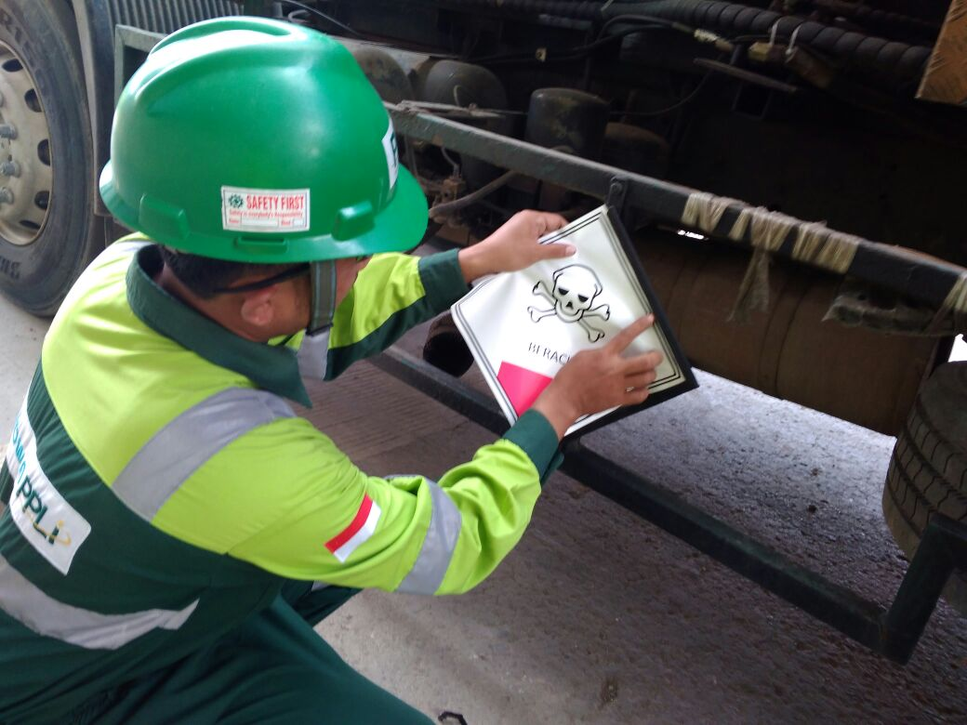
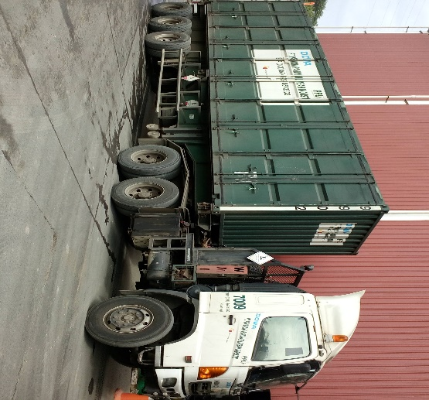
LATAR BELAKANG
Persyaratan teknis dan laik jalan sebagai penunjang keselamatan kerja.
Sering terjadi kesalahan dalam pengarsipan data, form serah terima asset yang diserahkan tidak dalam kondisi baik, pendistribusian data yang lama, form manual serah terima asset belum sesuai dengan regulasi.
Teknologi yang semakin berkembang salah satunya aplikasi android yang sangat membantu dalam produktifitas kerja yang efektif dan efisien.

Slide 4
TUJUAN PENELITIAN
RUMUSAN MASALAH
Apa yang termasuk item dalam checklist serah terima asset kendaraan limbah B3 ?
Bagaimana cara pengemudi dalam pelaksanaan serah terima asset secara terintegrasi dan lebih mengedepankan efesiensi waktu serta efektifitas kerja ?
Mengetahui item pada form checklist serah terima asset .
Merancang aplikasi pada android.

Slide 5
BATASAN MASALAH
Pembuatan aplikasi menggunakan bahasa pemrograman java dan xml untuk pembuatan antarmuka.
Aplikasi mengakses basis data melalui web
Hasil dari aplikasi diintegrasikan dengan aplikasi berbasis web yang dapat diakses secara online.
Aplikasi yang dibuat hanya untuk sisi pengguna, yaitu pengemudi yang bertugas untuk mengecek kelengkapan asset baik untuk diri dan kendaraan limbah B3 yang akan digunakan untuk beroprasi dan data yang diakses pada admin komputer (server utama).
Aplikasi akan dijalankan pada perangkat android dengan sistem operasi minimal versi 4.1 android jelly bean hingga versi 5.0.2 android lollipop

Slide 6
TINJAUAN PUSTAKA
FERA RIDIANTIKA
PERANCANGAN APLIKASI ANDROID UNTUK SERAH TERIMA ASSET KENDARAAN LIMBAH B3 BERBASIS WEB

Slide 7
TINJAUAN PUSTAKA
PERANCANGAN
SERAH TERIMA ASSET
Suatu kegiatan yang memiliki tujuan untuk mendesain sistem baru yang dapat menyelesaikan masalah-masalah yang dihadapi perusahaan yang diperoleh dari pemilihan alternatif sistem terbaik (Al Bahra, 2005 : 39)
Pengecekan harian perlengkapan keselamatan
Memenuhi persyaratan teknis dan laik jalan
Salah satu persyaratan dan penunjang keselamatan pengangkutan limbah B3
ANDROID
WEB SERVICE
Android umum digunakan di smartphone dan juga tablet PC.
Android ini tidak terikat oleh satu merek handphone saja
Dirancang untuk mendukung interoperabilitas dan interaksi antar sistem pada suatu jaringan
Web service bertujuan untuk meningkatkan kolaborasi antar pemrogram dan perusahaan

Slide 8
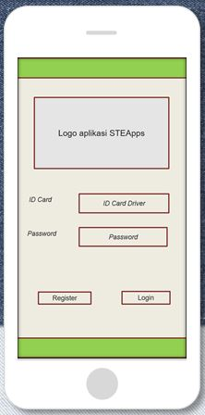
Aplikasi serah terima asset (STEApps)
Aplikasi merupakan suatu subkelas perangkat lunak komputer yang memanfaatkan kemampuan komputer langsung untuk melakukan suatu tugas yang diinginkan pengguna (Nazrudin, 2012 : 9).
Aplikasi serah terima asset merupakan aplikasi yang memiliki tujuan agar permasalahan mengenai serah terima asset tertangani
Lebih aman
Keperluan audit
Efisiensi waktu
Efektifitas kerja

Slide 9
METODE PENELITIAN
FERA RIDIANTIKA
PERANCANGAN APLIKASI ANDROID UNTUK SERAH TERIMA ASSET KENDARAAN LIMBAH B3 BERBASIS WEB

Slide 10
Mulai
Perancangan sistem aplikasi Android
Jurnal
Studi Literatur
Referensi
- SK. Dirjen 725 th 2004
- SOP mengenai Serah Terima Asset Kelengkapan APD Kendaraan
Tidak
Debug sistem app Android
Uji Coba
Data Sekunder :
Form serah terima asset/pengecekan kelengkapan kendaraan yang lama lama
Pemodelan form pengecekan baru
Ya
Perancangan database
Tidak
Debug database
Form pengecekan baru yang tlah disesuaikan dengan ketentuan regulasi
- Menu login
- Menu utama
- Menu pilih serah terima asset
- Menu utama dengan tombol cek
- Menu list data serah terima asset kelengkapan kendaraan.
- Menu tombol ya/tidak pada list
- Menu list kondisi plakat
- Menu tombol pada list kondisi plakat
- Menu logout
Uji Coba
Ya
Perancangan web
Perancangan/desain aplikasi
Tidak
Debug web
Uji Coba
Ya
Hasil
SELESAI

Slide 11

Jenis penelitian ini menggunakan metode Rapid Application Development (RAD) dan metode pengujian kotak hitam.
Rapid Application Development (RAD) sebuah adaptasi “kecepatan tinggi” dari model waterfall, dimana perkembangan pesat dengan komponen (Pressman.2005)
Metode pengujian kotak hitam merupakan jenis dari pengujian dengan mengabaikan mekanisme internal sistem atau komponen dan hanya berfokus pada keluaran yang dihasilkan dalam menanggapi masukan yang dipilih (Bhasin, dkk ,2014 : 36).

Slide 12
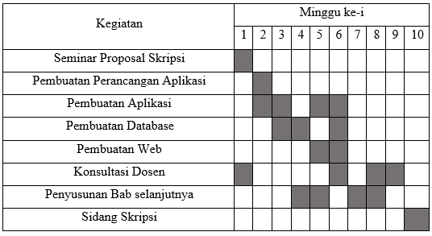
JADWAL KEGIATAN

Slide 13
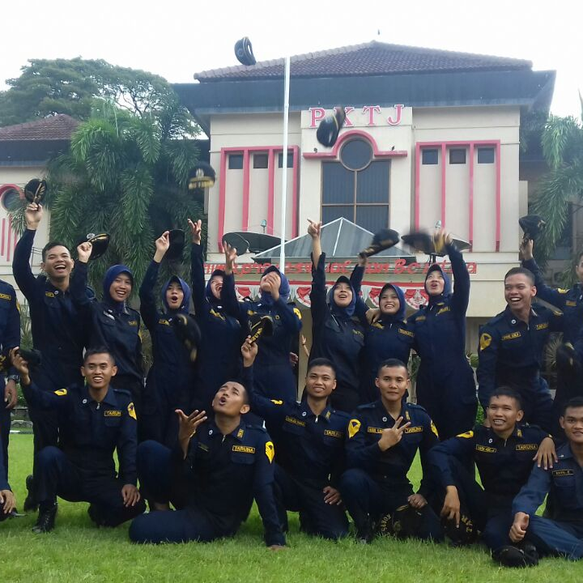





BE THE BEST PERSON
NAMA : FERA RIDIANTIKA
NOTAR : 13.II.0061
JURUSAN : DIV TEKNIK KESELAMATAN OTOMOTIF
facebook.com
twitter.com
frindiantika@gmail.com
+6287 700 350 127

Slide 14
THANK YOU FOR YOUR ATTENTION !!

